Slide 1
Муниципальное бюджетное общеобразовательное учреждение гимназия №2
Нелидово, 2025 год

Slide 2
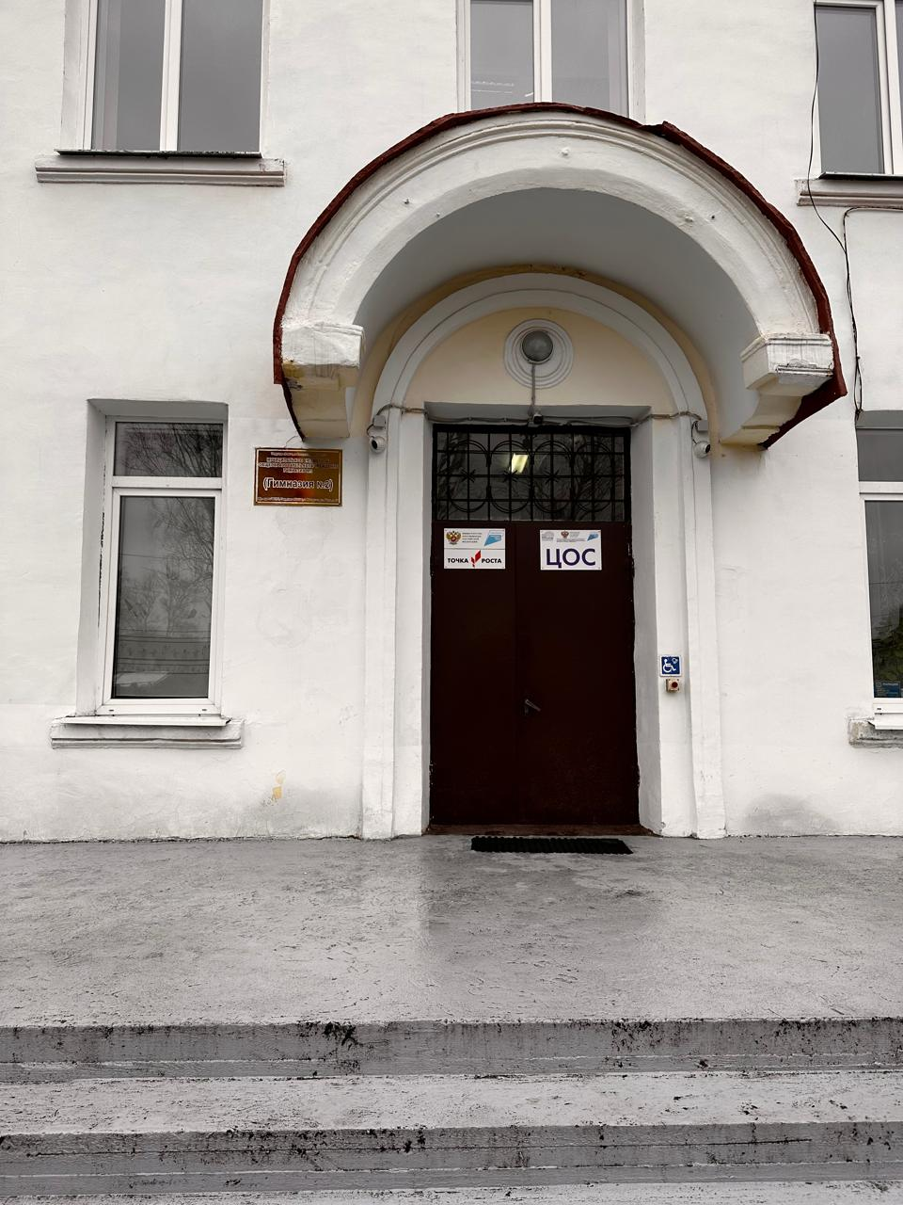
В рамках федерального проекта «Современная школа» национального проекта «Образование» с 1 сентября 2022 года в Муниципальном бюджетном общеобразовательном учреждении гимназии №2 начал работу центр образования естественнонаучной направленности «Точка роста».

Slide 3
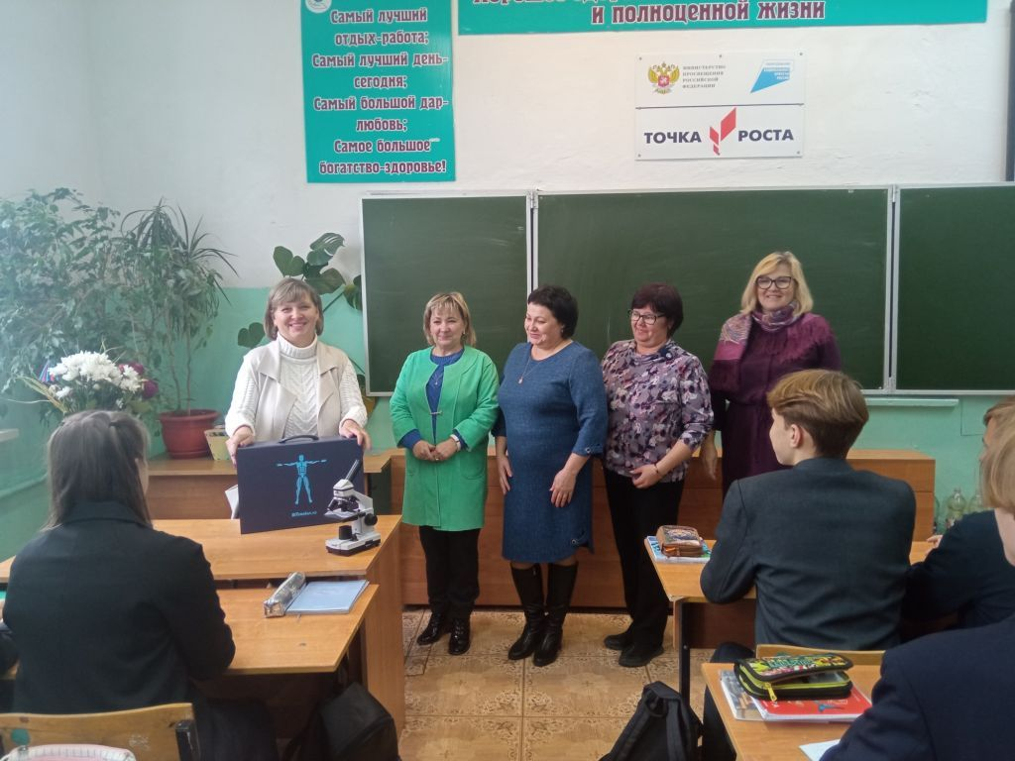
Центр «ТОЧКА РОСТА» на базе Гимназии №2» обеспечивает качественное современное образование школьников и формирование у обучающихся современных навыков по естественнонаучным дисциплинам. В центре созданы рабочие зоны по предметным областям «Физика», «Химия», «Биология».
Открытие центра
«Точка роста»

Slide 4
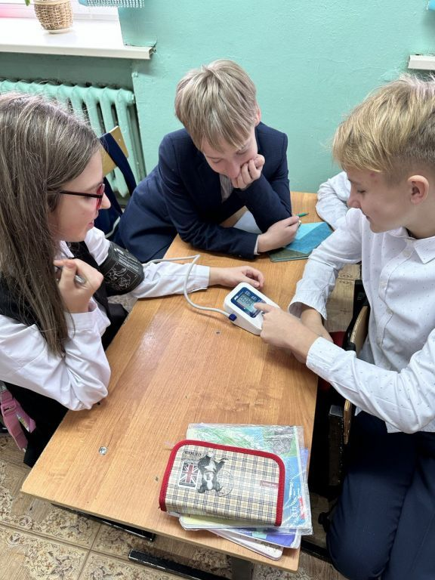
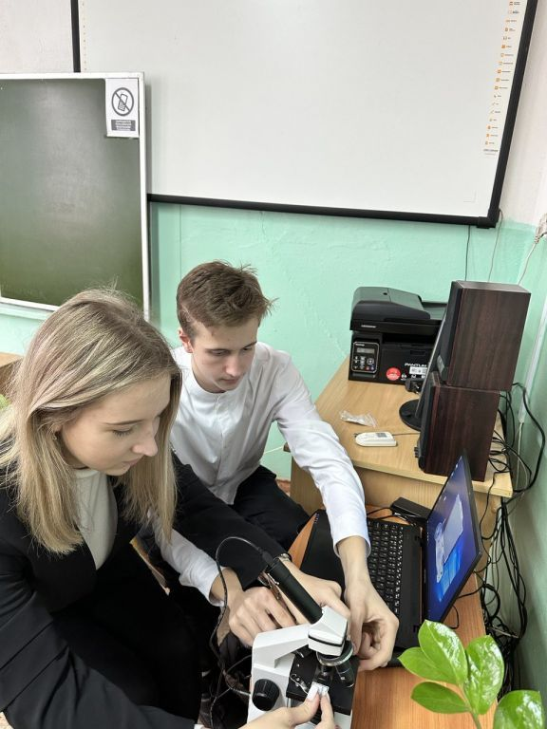
Центр «Точка роста» является частью образовательной среды гимназии:
преподавание учебных предметов;
внеурочная деятельность;
проведение внеклассных мероприятий для обучающихся.
Центр «Точка роста» создан при поддержке Министерства просвещения Российской Федерации.

Slide 5
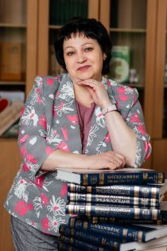
Руководитель центра «Точка роста» Гимназии №2
Гаврикова Светлана Николаевна, заместитель директора по учебно-воспитательной работе

Slide 6
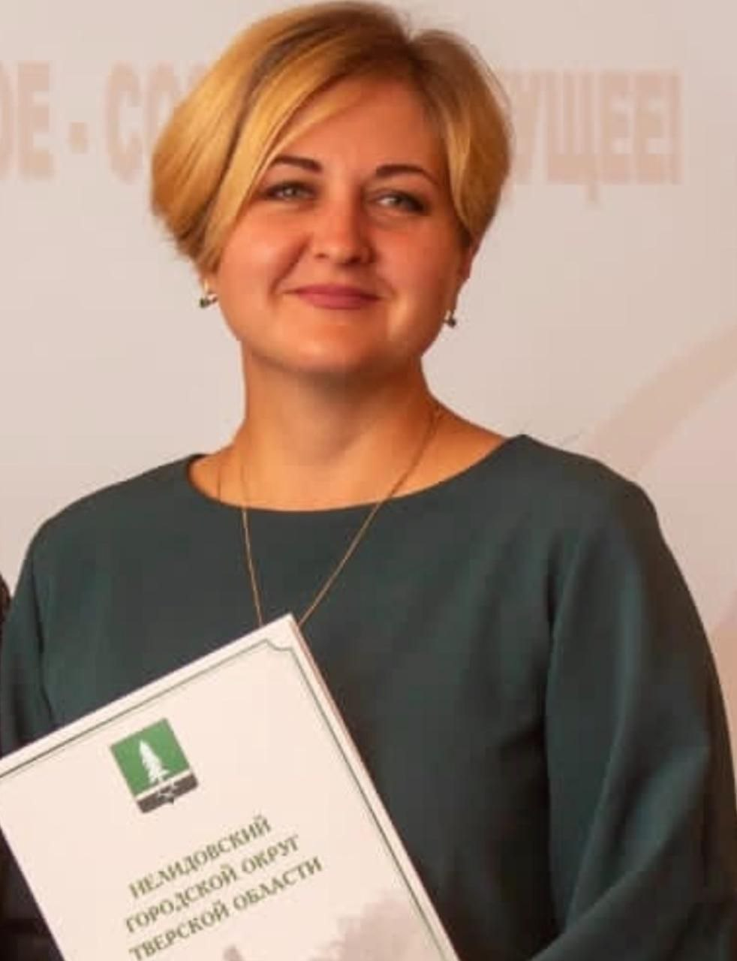
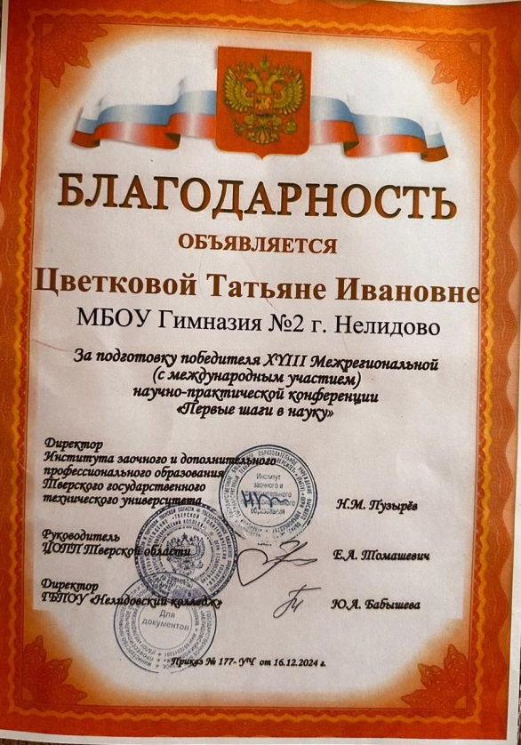
Цветкова Татьяна Ивановна, учитель биологии
Педагоги центра «Точка роста» на базе Гимназии №2
Курсы повышения квалификации:
Педагог по предмету «Биология» школьного Центра образования «Точка роста.
«Школа современного учителя. Развитие естественнонаучной грамотности».
«Реализация требований обновленных ФГОС ООО, ФГОС СОО в работе учителя».
Реализуются образовательные программы:
- по учебному предмету Биология (5-11 классы);
- факультативного курса
«Физиология человека» (9 классы);
- внеурочной деятельности
«Карта человеческого тела» (10,11 классы).

Slide 7
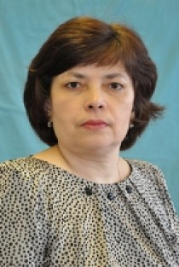
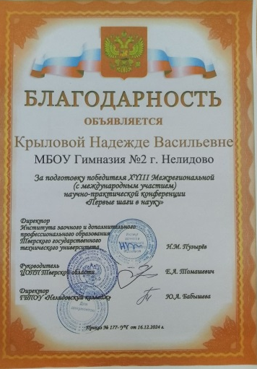
Крылова Надежда Васильевна, учитель физики
Курсы повышения квалификации:
«Педагог по предмету «Физика» школьного Центра образования «Точка роста».
«Реализация требований обновленных ФГОС ООО, ФГОС СОО в работе учителя».
«Точки роста: технологические возможности, профессиональные компетенции, творческая самореализация и лучшие практики».
Реализуются образовательные программы:
по учебному предмету Физика (7-11 классы);
факультативных курсов:
«Технология решения задач по физике» (11класс),
«Решение экспериментальных задач по физике» (10 класс),
- внеурочной деятельности:
«Решение нестандартных задач по физике (9 класс)

Slide 8
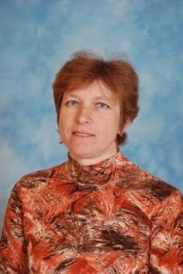
Майкова Ирина Георгиевна, учитель химии
Курсы повышения квалификации:
«Использование современного учебного оборудования в центрах образования естественнонаучной и технологической направленностей «Точка роста».
«Основные аспекты подготовки к государственной итоговой аттестации (ОГЭ, ЕГЭ) обучающихся по биологии»
Реализуются образовательные программы:
по учебному предмету Химия (8-11 классы);
- внеурочной деятельности: «Химия +» (9 класс)

Slide 9
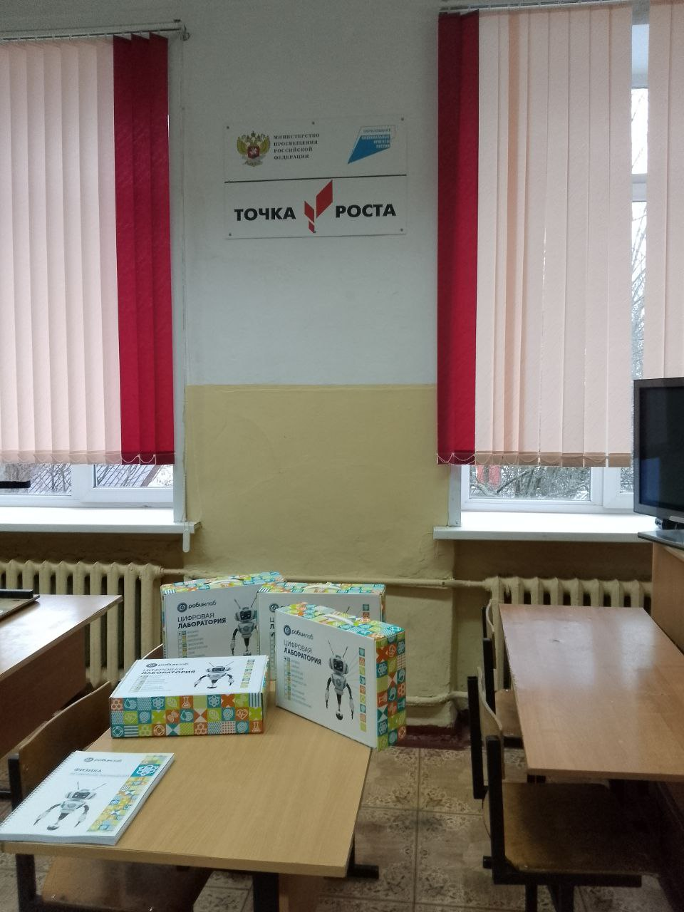
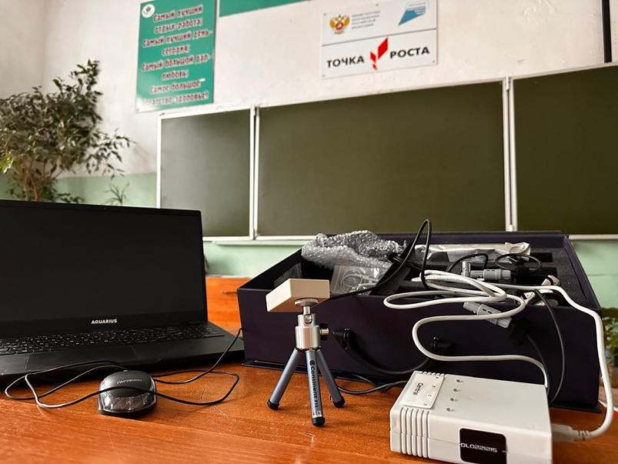
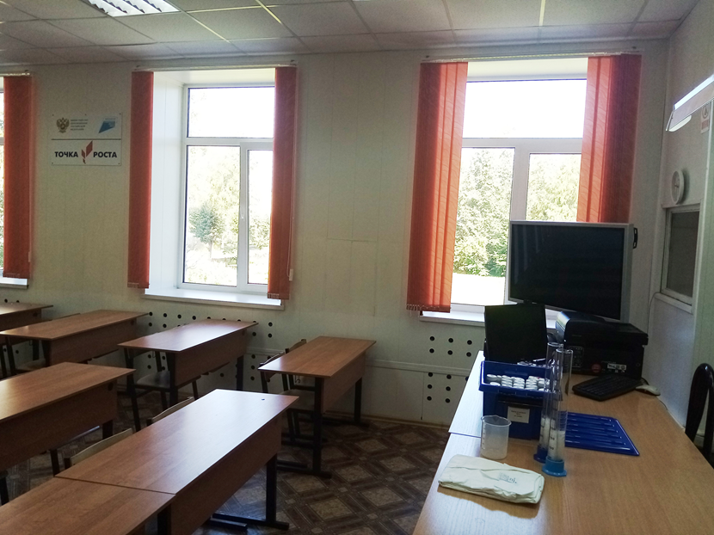
Учебные кабинеты предназначены для формирования у обучающихся современных навыков по естественнонаучным дисциплинам
9

Slide 10
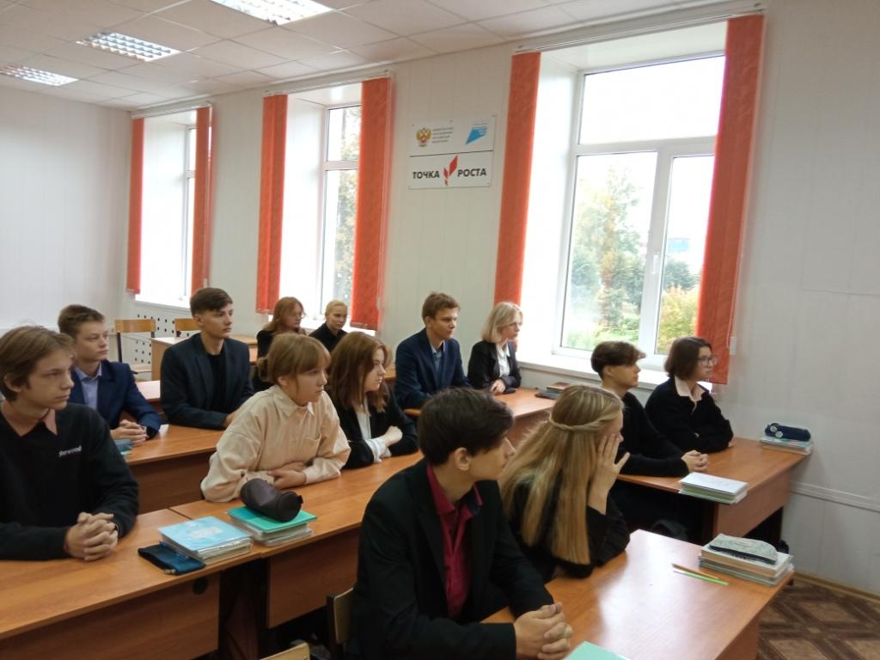
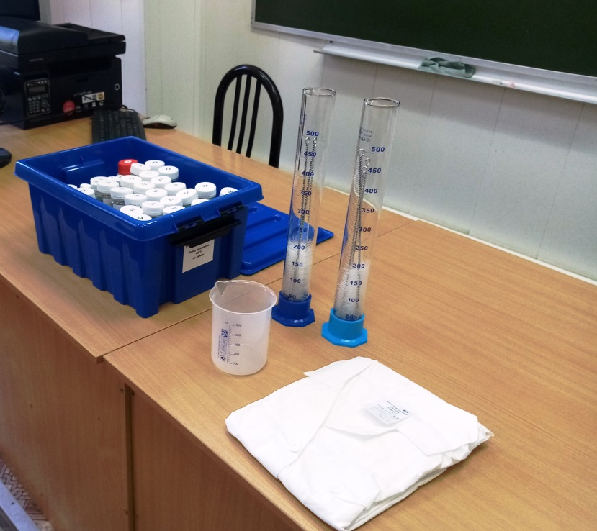
Учебный кабинет химии
В составе стандартного комплекта оборудования гимназия получила следующие средства обучения:
Набор ОГЭ по химии (1 шт.).
Цифровая лаборатория по химии (4 шт.).
Компьютерное оборудование
1. Ноутбук.
2. МФУ (принтер, сканер, копир).
10

Slide 11
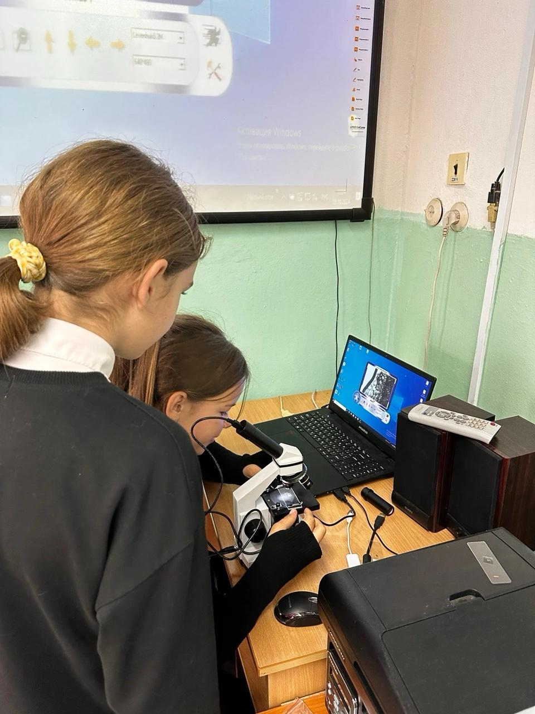
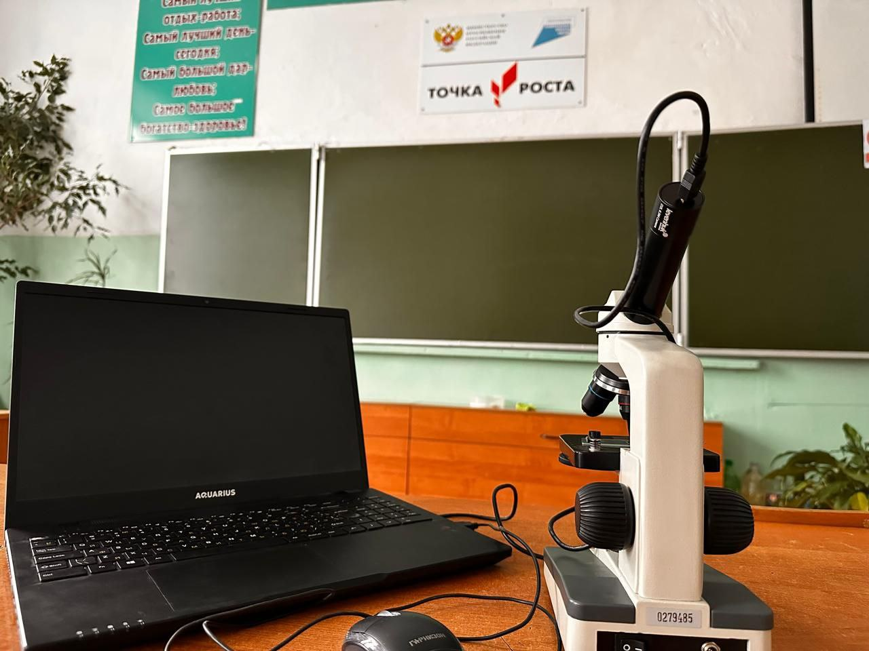
Учебный кабинет биологии
В составе стандартного комплекта оборудования гимназия получила следующие средства обучения:
Микроскоп (1 шт.)
Учебная лаборатория по нейротехнологии (1 шт.)
Цифровая лаборатория по биологии (4 шт.).
Цифровая лаборатория по физиологии (2 шт.).
Цифровая лаборатория по экологии (1 шт.).
Компьютерное оборудование
1. Ноутбук.
2. МФУ (принтер, сканер, копир)

Slide 12
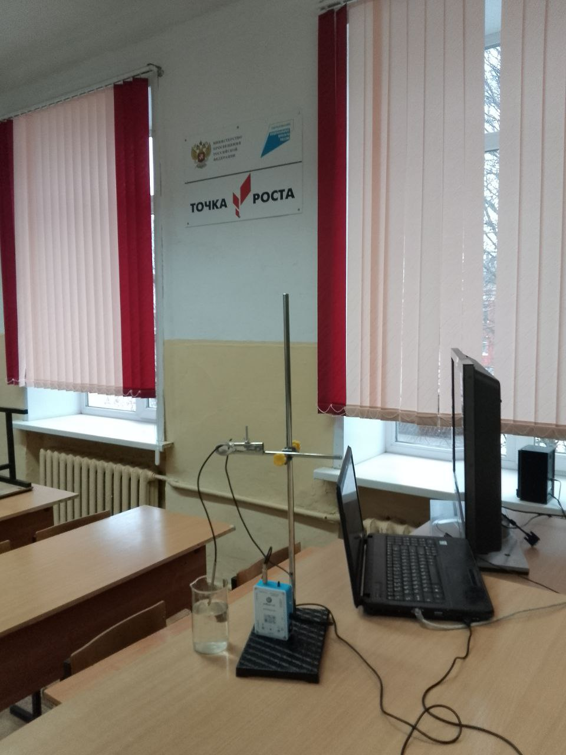
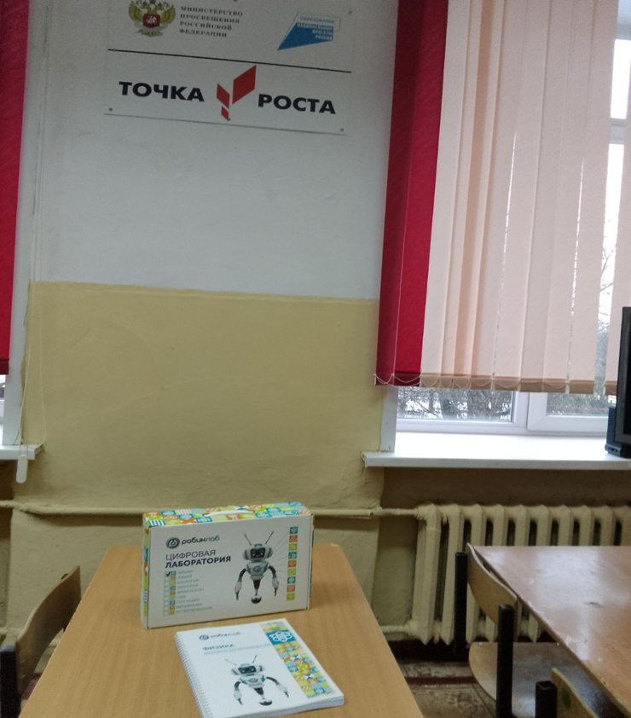
Учебный кабинет физики
В составе стандартного комплекта оборудования гимназия получила следующие средства обучения:
Цифровая лаборатория по физике (4 шт.)
Компьютерное оборудование
1. Ноутбук.
2. МФУ (принтер, сканер, копир)
12

Slide 13
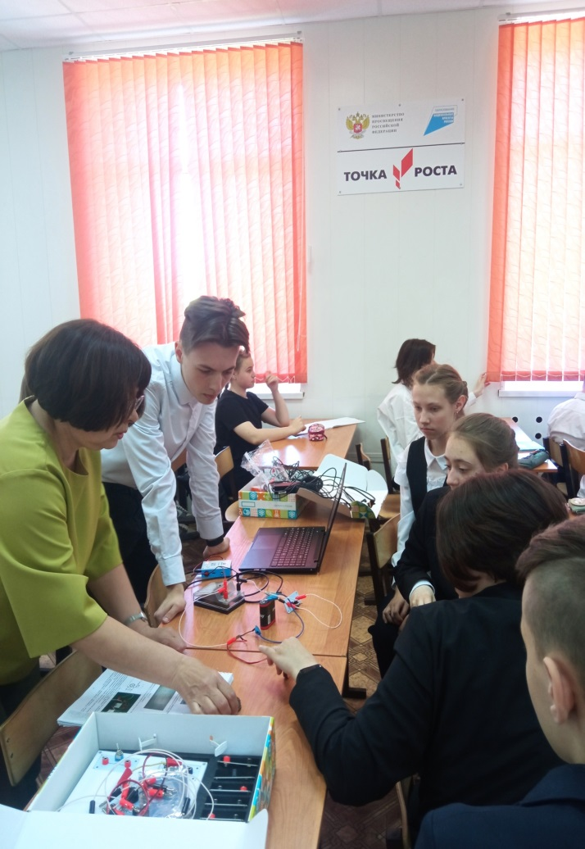
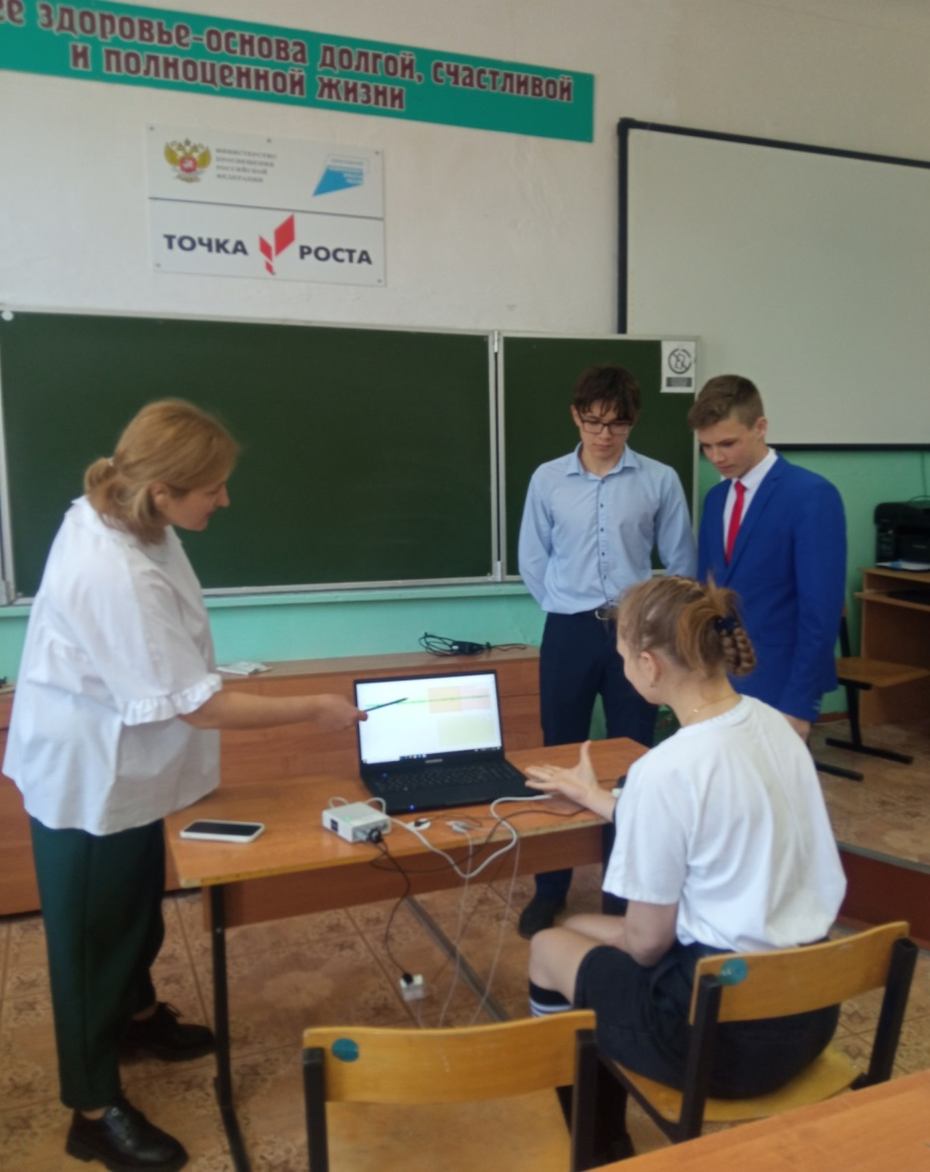
Реализуемые программы
Внеурочная деятельность
Занятие в рамках внеурочной деятельности по биологии в 8-х классах
Демонстрационная работа
«Измерение скорости сенсомоторной реакции с помощью ЭМГ»
(учитель Цветкова Татьяна Ивановна)
Занятие в рамках внеурочной деятельности по физике в 7-х классах
«Наблюдение магнитного поля катушки индуктивности с током при плавном изменении тока через нее»
(учитель Крылова Надежда Васильевна)

Slide 14
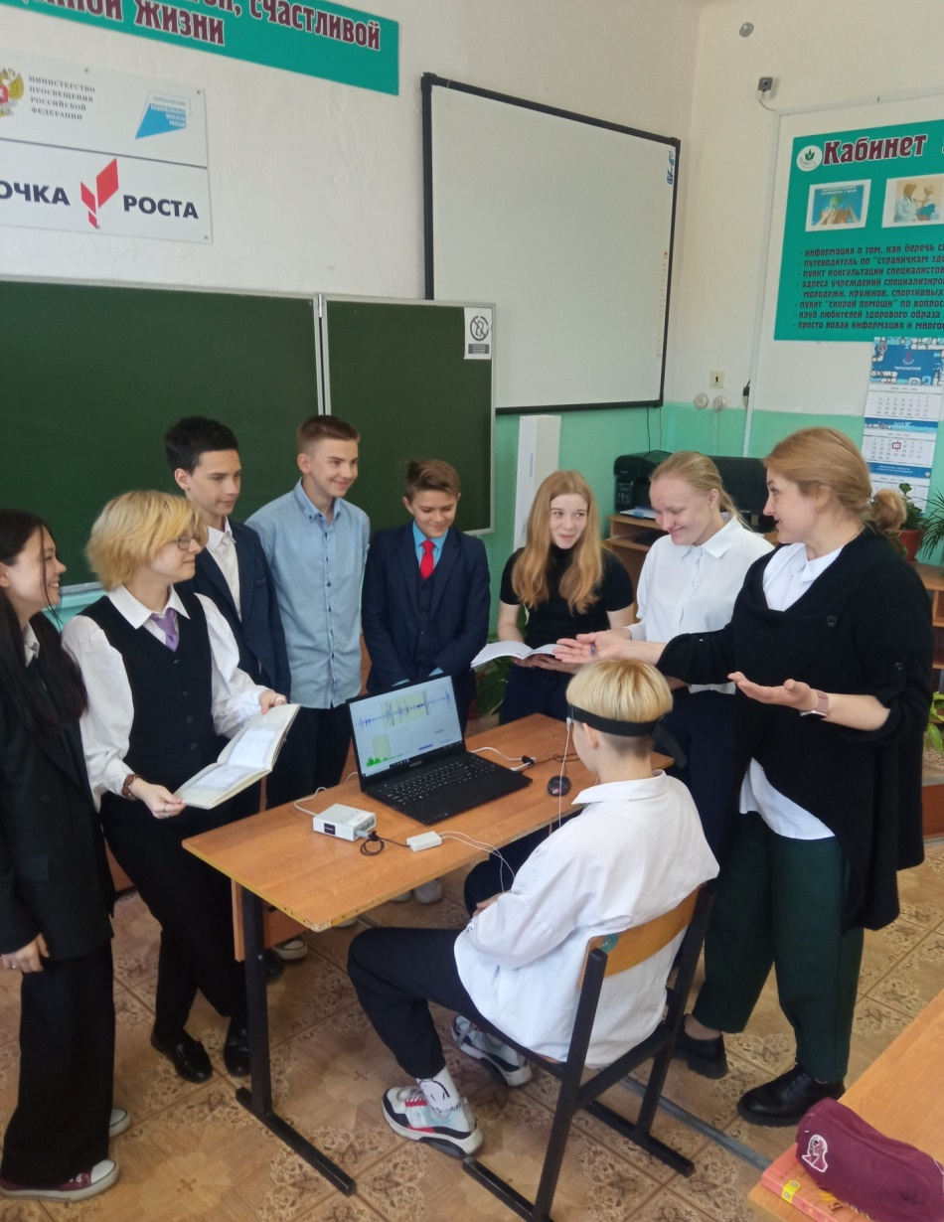
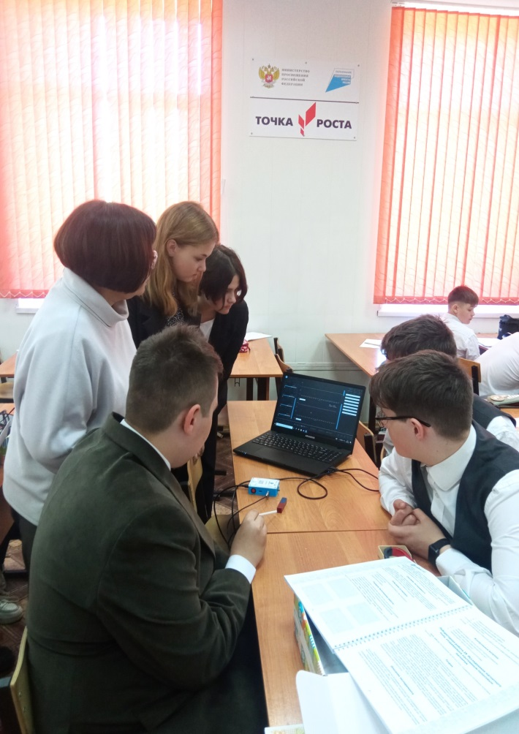
Реализуемые программы по учебным предметам: биология, физика, химия.
Урок биологии в 8б классе
Демонстрационная работа «Измерение электромагнитной активности мозга».
Урок физики в 9а классе «Исследования магнитного поля, создаваемого постоянным полосовым магнитом».

Slide 15
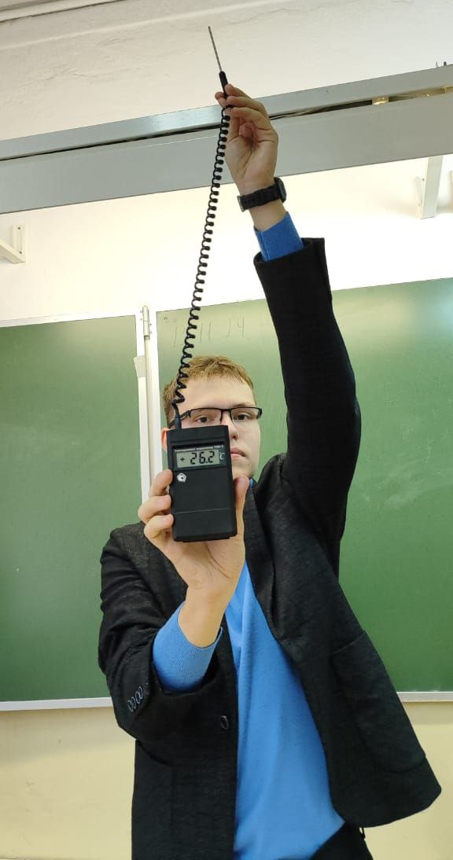
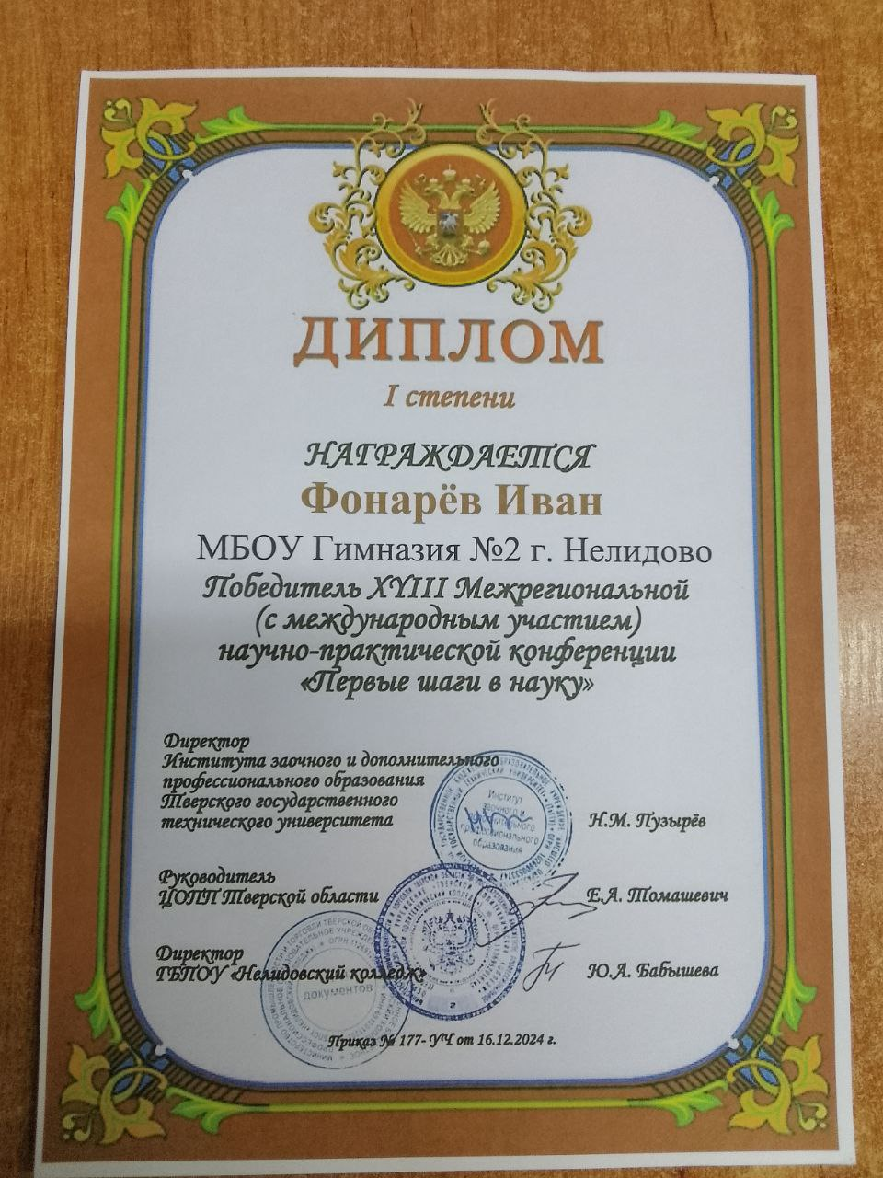
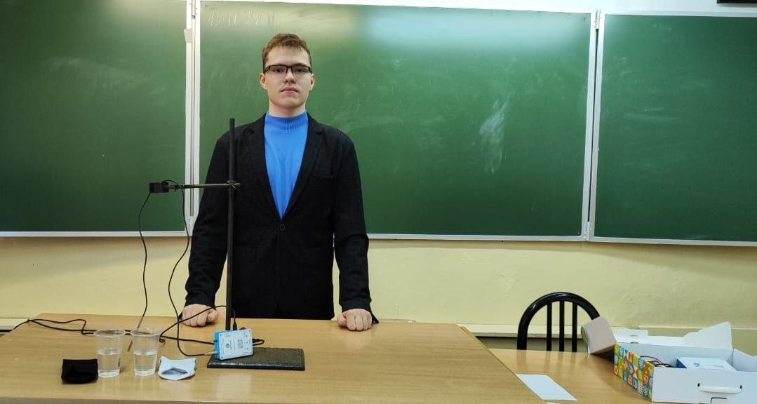
Межрегиональная (с международным участием) научно – практическая конференция «Первые шаги в науку» на базе ГБПОУ «Нелидовский колледж» г. Нелидово Тверской области (2024-2025 учебный год)

Slide 16
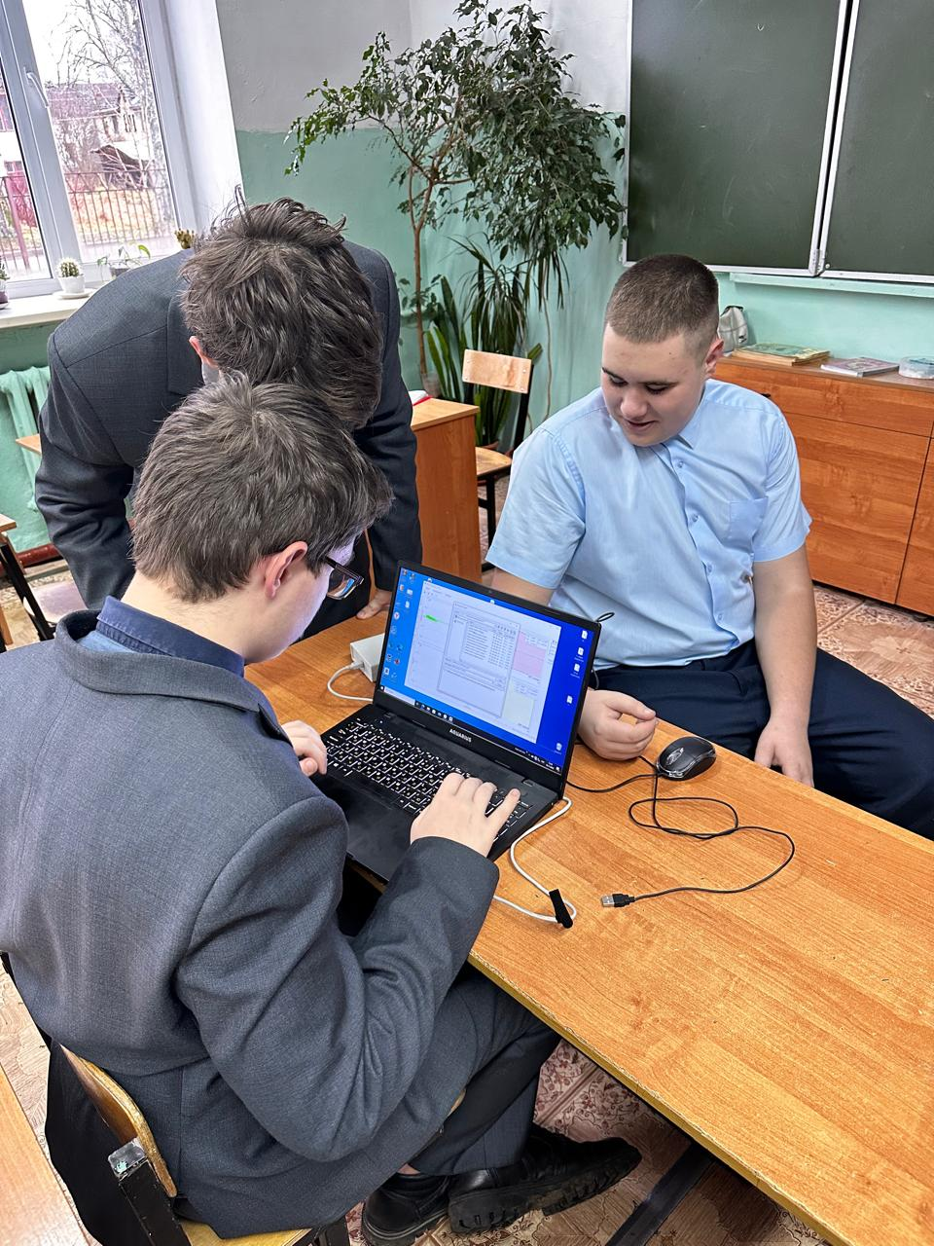
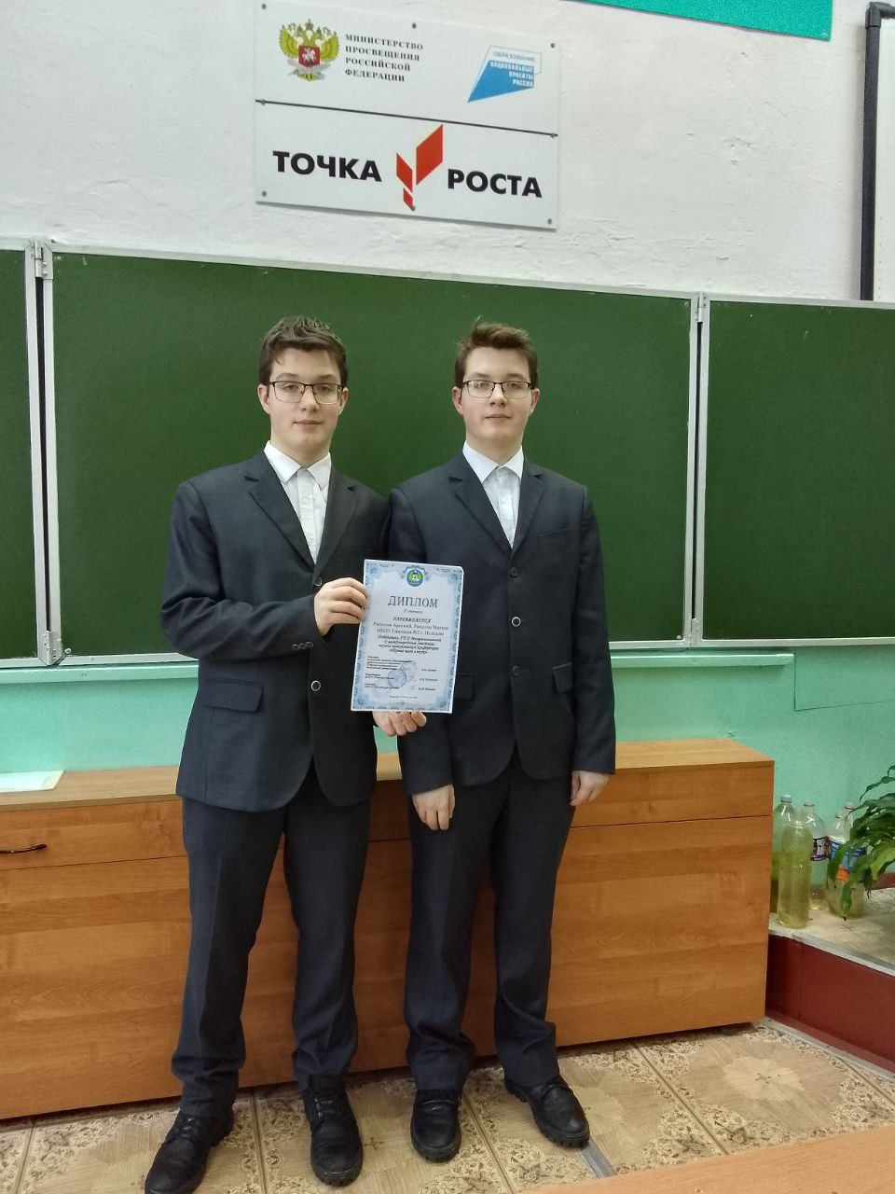
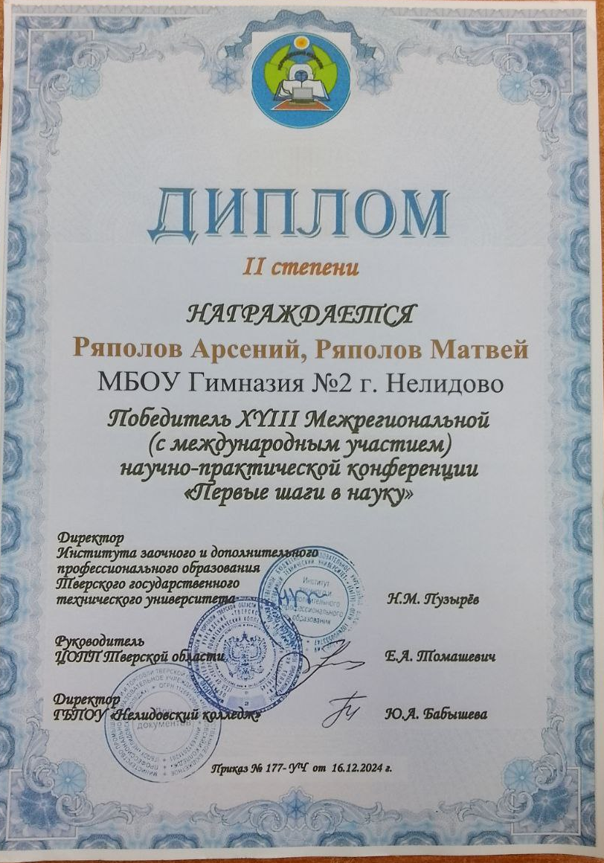
Межрегиональная (с международным участием) научно – практическая конференция «Первые шаги в науку» на базе ГБПОУ «Нелидовский колледж» г.Нелидово Тверской области (2024-2025 учебный год)
Исследовательская работа «Зависимость скорости утомления мышц у людей, занимающихся спортом и ведущих малоактивный образ жизни».

Slide 17
Проектная работа «Анализ утомления мышц и разработка методических рекомендаций для мотивации школьников к ведению активного образа жизни»

Slide 18
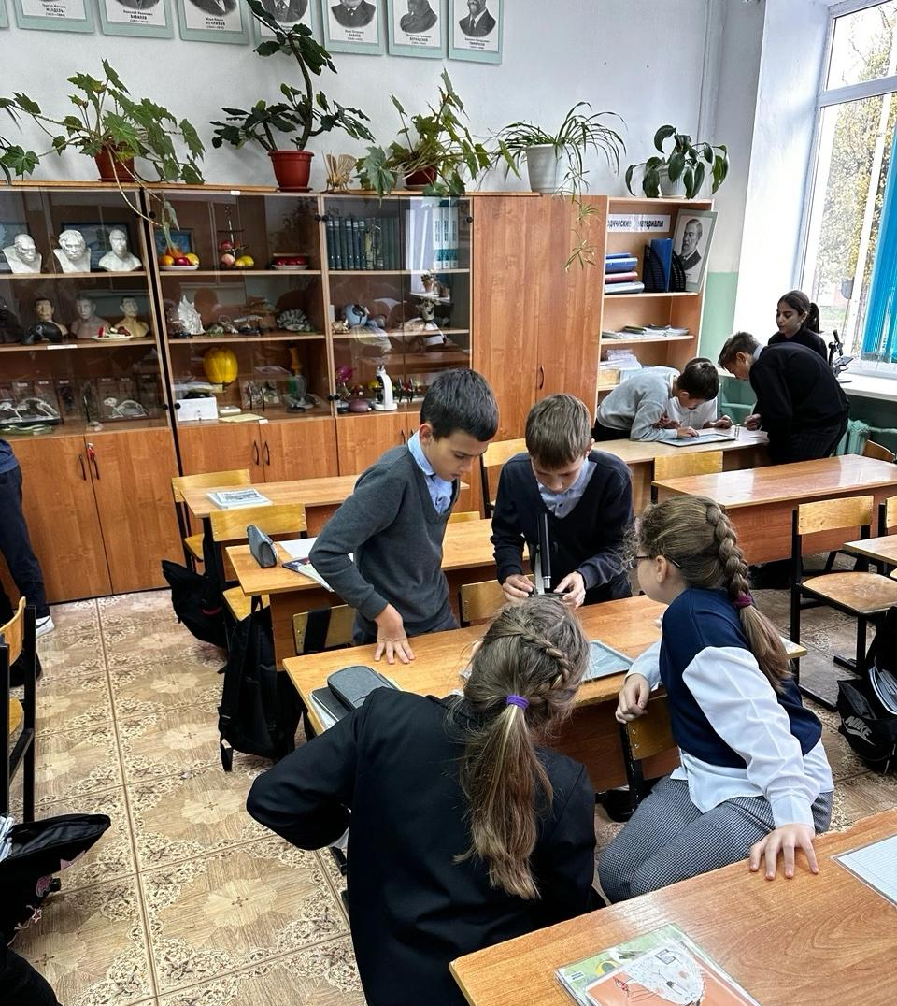
Центр Точка роста как ресурс развития школы
1. Участие детей в муниципальных, региональных, областных и всероссийских олимпиадах, конкурсах естественнонаучной направленности. 2. Повышение качества образования педагогов и обучающихся.
3. Повышение конкурентоспособности выпускников школы.

Slide 19
Проблемы:
На базе центра «Точка роста» работают два штатных сотрудника (учитель биологии и физики) и один совместитель (учитель химии). Гимназии требуется учитель химии.
Необходимо введение дополнительных программ внеурочной деятельности естественнонаучной направленности.
Организация сетевого сотрудничества (взаимодействие) с центрами «Точка роста» других образовательных организаций.
19

